Slide 1
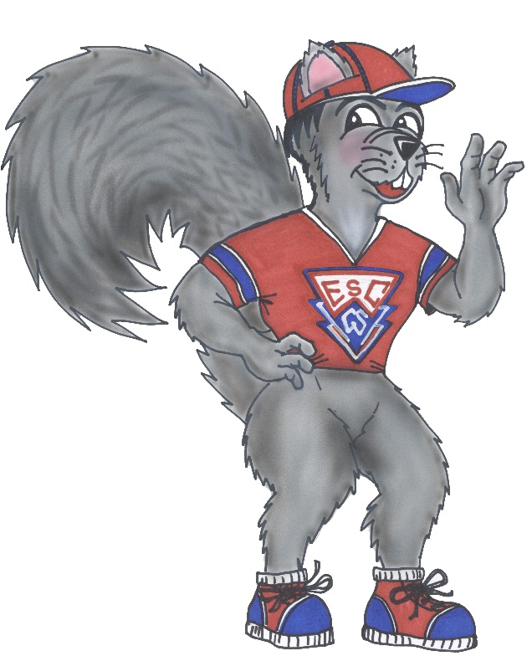
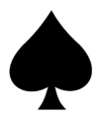
Éducation Physique
Le jeu de cartes
* Tu auras besoin d’un jeu carte.
* Tu peux jouer seul ou avec partenaire (maman, papa, frère ou sœur).
* Un exercice est associé à chacune des sortes (voir tableau).
* Le chiffre de la carte détermine le nombre de fois que tu dois répéter l’exercice.
* Vous avez d’autres idées d’exercices, allez-y!!!
Activité avec jeu de carte
Maternelle à la 6ième
= Sauts Latéraux
= Squats
= Burpees
= redressement assis
= 10 pompes (push-up)
Amuse-toi bien en ayant du plaisir!!!
N’oublie pas que le site de APEP est toujours disponible pour t’aider à te divertir.
http://www.apep.ca/

